Slide 1
Общественный транспорт города Перми.
Новое тарифное меню

Slide 2


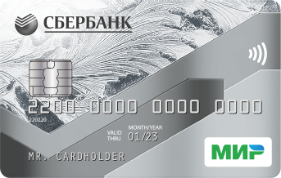
Тариф с 1 февраля 2020 г.
Наличная оплата: 26 рублей
Безналичная оплата: 24 рубля
Транспортная карта
Банковская карта
2

Slide 3


Тарифное меню
Общегражданские проездные | Цена, руб.
Проездной на 60 поездок на 1 месяц | 1 404
Безлимит на сутки | 130
Безлимит на месяц | 2 232
Безлимит на квартал | 6 302
Безлимит на год | 18 907
Льготные проездные | Цена, руб.
Проездной на 30 поездок для школьников, студентов, пенсионеров | 546
Проездной на 60 поездок для школьников, студентов, пенсионеров | 936
Проездной на 90 поездок для пенсионеров | 1 170
Безлимит для школьников и студентов | 1 313

Slide 4
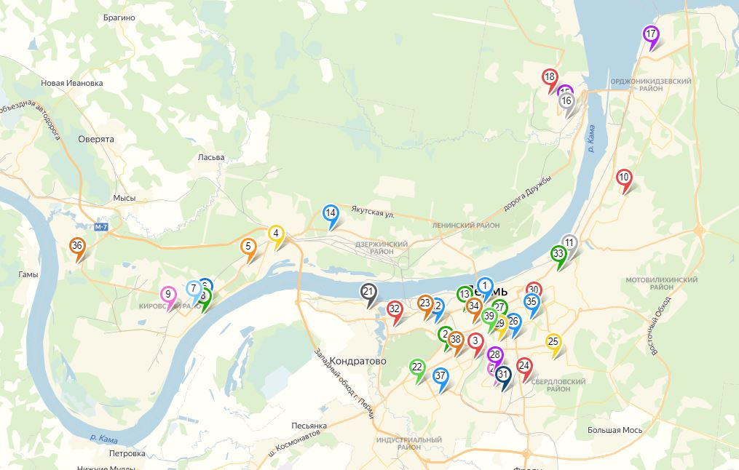
Пункты продаж транспортных карт
Сегодня 37 точек:
Почтобанк
Центральные кассы
В 2020 году планируется расширение до 150 точек продаж.
Карта принимается на всех маршрутах (кроме маршрутных такси).

Slide 5
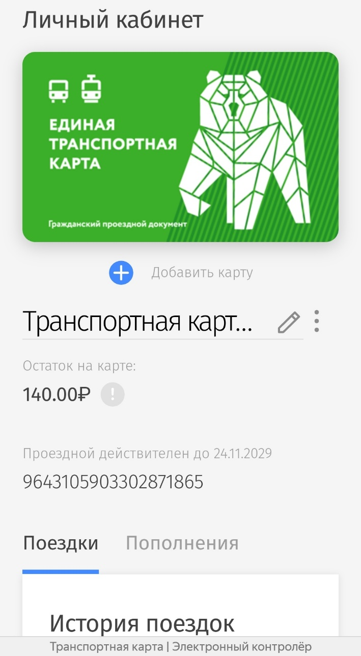
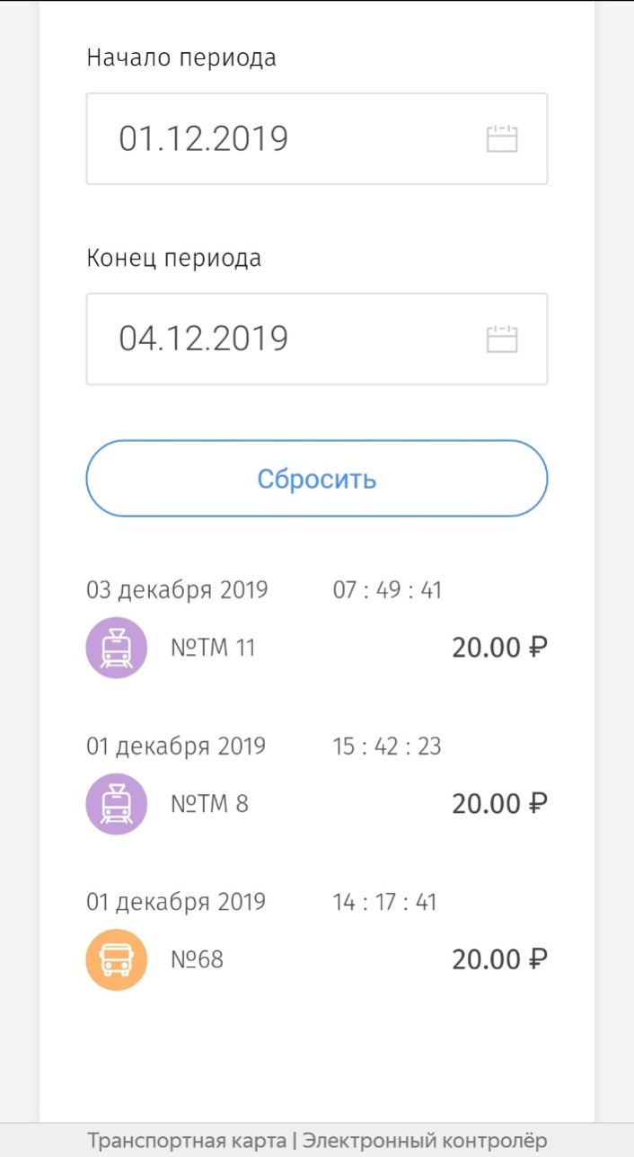
Пополнение транспортной карты
37 отделений Почтобанка и Центральных касс
Сайт и мобильное приложение Сбербанк-онлайн
310 банкоматов Сбербанка
Проверка баланса и истории поездок на сайте
edem.permkrai.ru

Slide 6
Информация по транспортной карте
edem.permkrai.ru
Gortransperm.ru
250-25-50

